Slide 1







服务你我他 巧手出高质
(您的QCC宣言)
本模板寓意明确，唯美简约，适合医疗品管圈、医院、其他医疗健康主题相关的PPT
某某品管圈(QCC)活动成果报告
汇报人：情缘素材
这里可以输入机构/部门名称
Notes:
更多模板请关注：https://haosc.taobao.com

Slide 2

本圈介绍
选取主题
实施过程
实施效果
心得体会

Slide 3

Part 1
本圈介绍

Slide 4


护理品管圈—同心圈
改善主题
降低巡回护士外出的次数，保证手术患者的安全
活动单位
某某市人民医院手术室
活动时间
201X年5月－201X年12月
圈名意义
与病人心心相通，与医生心手相连
主要工作
1、调查科室目前工作现状，查找存在问题；
2、针对问题进行原因分析
3、制定改进措施及目标
4、对改进效果进行评价
5、学习应用管理工具

Slide 5

圈徽释义
1
请在这里输入您的圈徽释义，可以从颜色，图形组成等方面来讲述圈徽的意义。
2
请在这里输入您的圈徽释义，可以从颜色，图形组成等方面来讲述圈徽的意义。
3
请在这里输入您的圈徽释义，可以从颜色，图形组成等方面来讲述圈徽的意义。
4
请在这里输入您的圈徽释义，可以从颜色，图形组成等方面来讲述圈徽的意义。
同心圈圈徽

Slide 6

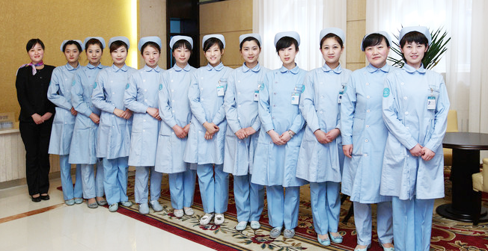

同心圈成员介绍
辅导员：某某某
圈员
12人
张玉红 李园园 张子蓝 孙乐红 李乔 杨颖 宋小青 乔孝杰
孙乐红 李乔 杨颖 宋小青 乔孝杰 张玉红 李园园 张子蓝
圈长：某某某

Slide 7
成员职责
辅导员的职责
圈长的职责
圈员的职责
●实施圈长与圈员的品管教育训练
●培养圈员自动自发参与圈会的风气
●充分掌握圈员对于品管圈活动的想法和做法
●正确指导其应用品管手法，以提高活动能力
●选定活动改善的问题
●对于品管圈本身无法处理的问题给予帮助
●领导品管圈的活动
●决定品管圈活动的进行方向
●建立圈员协助，全员参加，全员发方，全员分担的体制
●建立全体圈员的良好人群关系
●建立全体圈员的良好人群关系
●指导圈员有关QCC方法等
●热心参加圈会，积极参与活动
●圈会时积极发言，建立活泼的开会气氛
●扎实落实所分配的项目
●将发现的问题积极向小组汇报
●开展品管时与患者保持良好的护患关系
●确实遵守作业标准、实施作业

Slide 8
品管圈活动基本组成
1、计划
2、实施
●主题设定 ●拟定活动计划
●现状把握 ●目标设定
●解析 ●对策拟定
P
D
●对策实施与检讨
C
A
3、确认
4、处置
●效果确认 ●标准化
●检讨与改进

Slide 9
Part 2
选取主题

Slide 10


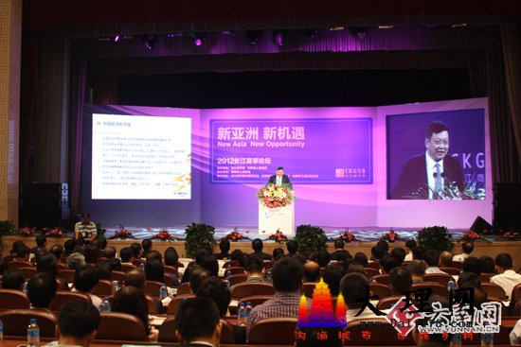
拟定主题
针对日常工作中常出现的某某问题，品圈组织开展几次品管圈会议，拟定主题，旨在解决某某某问题，达到某某目标。
日常例会
思想交流会
专家见面会
通过例会，及时分享日常心得，提出问题，共同想办法解决。
通过月度之星的经验传播，带动团队共同提高，营造共同进步的氛围。
定期邀请知名专家进行理论学习，提升团队的理论水平。

Slide 11
主题选定
主题 | 重要性 | 迫切性 | 圈能力 | 时效性 | 总分 | 顺位 | 选定 | 提案人
提高责任护士床边综合能力的合格率 | 45 | 45 | 39 | 45 | 174 | 1 |  | 董某某
降低护士体温表丢失率 | 41 | 41 | 33 | 29 | 144 | 2 |  | 王某某
降低患者术后并发症发生率 | 33 | 33 | 33 | 29 | 128 | 3 |  | 李某某
责任性整体护理要求责任护士要以“我的病人我负责”的服务理念去落实，为患者提供全面、全程、优质的护理服务。责任制整体护理模式对责任护士提出了更高的要求，我们只有不断加强护理人员综合素质的培养，逐步提高责任护士的床边综合能力，才能营造和谐、温馨的住院环境，提高患者的满意度，达到护理质量持续改进。

Slide 12

参考文献
这里输入标题文字一
这里可以添加主要内容这里可以添加主要内容这里可以添加主要内容这里可以添加主要内容
这里输入标题文字二
这里可以添加主要内容这里可以添加主要内容这里可以添加主要内容这里可以添加主要内容
这里输入标题文字三
这里可以添加主要内容这里可以添加主要内容这里可以添加主要内容这里可以添加主要内容

Slide 13

选题理由
对患者而言
对病区页言
为患者提供全面、全程、优质的护理服务，减轻患者痛苦，促进患者早日康复。
增加团队凝聚力，改善工作效率和品质，提高病区整体形象。
01
03
对护士而言
对医院而言
提高综合素质，减轻工作压力，提升自我成就感。
提高患者满意度，增加社会效应，提升医院整体品牌形象。
02
04

Slide 14
Part 3
实施过程

Slide 15
拟定活动计划书
01
02
03
04
请在这里输入您的文字；请在这里输入您的文字；请在这里输入您的文字；请在这里输入您的文字。
请在这里输入您的文字；请在这里输入您的文字；请在这里输入您的文字；请在这里输入您的文字。
请在这里输入您的文字；请在这里输入您的文字；请在这里输入您的文字；请在这里输入您的文字。
请在这里输入您的文字；请在这里输入您的文字；请在这里输入您的文字；请在这里输入您的文字。

Slide 16

现状把握
1
金卡以上的会员享受微成本的康复调理
2
店主店员享受微成本的康复调理
3
家人家庭成员享受三折的康复调理.
4
店铺客户可以特惠价格享康复调理
六个方面
5
快速准确无误的解决客户的疾病问题
6
国际最好的医药最好的方法!让利润倍增

Slide 17
目标设定
这里可以添加主要内容
添加
标题
添加
标题
这里可以添加主要内容
这里可以添加主要内容
这里可以添加主要内容
这里可以添加主要内容
总目标
添加
标题
这里可以添加主要内容

Slide 18

原因分析
标题文本一
请在这里输入段落文本内容请在这里输入段落文本内容
标题文本二
请在这里输入段落文本内容请在这里输入段落文本内容
标题文本三
请在这里输入段落文本内容请在这里输入段落文本内容
标题文本四
请在这里输入段落文本内容请在这里输入段落文本内容

Slide 19
对策拟定
●这里可以文本内容一
●这里可以文本内容二
●这里可以文本内容三
问题一
请输入您的文字
添加标题
●这里可以文本内容一
●这里可以文本内容二
●这里可以文本内容三
问题二
请输入您的文字
这里可以添加主要内容这里可以添加主要内容
●这里可以文本内容一
●这里可以文本内容二
●这里可以文本内容三
问题三
请输入您的文字

Slide 20
您的标题
您的标题
某某地区的销量占据了某市的一半以上，区域市场表现极不均衡。
回款问题一直是困扰着我们的大问题，本季度在新政策剌激下依然没有大的改观。
您的标题
您的标题
本季度投诉率同比增加了2个百分点。
5月上市的新品表现平淡，影响了整体业绩的增长。
您的标题

Slide 21
Part 4
实施效果

Slide 22
效果确认
201X年第X季度业绩概况表
这是一个图表范例，可以将阶段性的数据做成类似的图表，配色可以参考以上的，既美观，又方便直接在EXCEL里编辑数据。

Slide 23
您的标题
效果定位
请在这里输入您的文本说明请在这里输入您的文本说明请在这里输入您的文本说明
请在这里输入您的文本说明请在这里输入您的文本说明请在这里输入您的文本说明
请在这里输入您的文本说明
您的标题
您的标题
您的标题
您的标题

Slide 24
您的标题
83%
75%
添加标题
70%
这里可以添加主要内容这里可以添加主要内容这里可以添加主要内容这里可以添加主要内容添加主要内容这里可以添加主要内容
65%
43%
48%
文本一
文本二
文本三
文本四
文本五
文本六

Slide 25
Part 5
心得体会

Slide 26
检讨与改善
这里可以添加主要内容这里可以添加主要内容这里可以添加主要内容
添加
标题
这里可以添加主要内容这里可以添加主要内容这里可以添加主要内容
添加
标题
添加
标题
这里可以添加主要内容这里可以添加主要内容这里可以添加主要内容

Slide 27

检讨与改善
这里输入您的文字
1
这里可以添加主要内容这里可以添加主要内容这里可以添加主要内容这里可以添加主要内容可以添加主要内容
2
这里输入您的文字
这里可以添加主要内容这里可以添加主要内容这里可以添加主要内容这里可以添加主要内容可以添加
3
这里输入您的文字
这里可以添加主要内容这里可以添加主要内容这里可以添加主要内容这里可以添加主要内容可以添加
4
这里输入您的文字
这里可以添加主要内容这里可以添加主要内容这里可以添加主要内容这里可以添加主要内容可以添加主要内容

Slide 28
您的标题
请输入您的文字请输入您的文字请输入您的文字请输入您的文字请输入您的文字
75%
预计数字
请输入您的文字对目标进行说明请输入您的文字对目标进行说明请输入您的文字对目标进行说明
请输入您的文字请输入您的文字请输入您的文字请输入您的文字请输入您的文字
34%
现有资金
请输入您的文字对实际情况进行说明

Slide 29
您的标题
成长型家庭的理财目标较多，我们的建议是您实现理财目标的顺序要先短期后长期，先重要后次要，把家庭理财目标的优先顺序安排为：
养老金准备
换房
提高生活品质
子女教育金
增加家庭保障

Slide 30
您的标题
积累每年的家庭盈余，进行积极稳健的分散投资，为实现其他理财目标储备资金
1
2
提高现有生活质量，每年准备旅游基金。
6
3
建立子女教育创业基金，为子女之后的教育奠定经济基础。
逐步建立养老体系。
5
4
在储备教育金、旅游基金等理财目标后，可考虑换购新房，提高生活质量
增加定期寿险，意外险和住院医疗险的投保，给家庭一个保障。

Slide 31
现场服务
会场布置
背景、设备（音响、LED）调试、主席台、领导席、嘉宾休息区、嘉宾签到处、迎宾礼仪、引导员、检票员、主持人安排等。
嘉宾接待
01
主讲嘉宾、各部门领导、主赞助、特邀嘉宾等；
02
参与人员
03
引导签到、发放代表证、引导入场入座、相关提醒等
会中服务
现场秩序维持、课前宣传片播放等
04
会后服务
05
退场秩序维持、嘉宾答谢、合影等

Slide 32
请在这里输入您的标题
散点客户
金牌客户
钻石客户
翡翠客户
五星级客户
消费意识不强，比较爱便宜，但是喜欢美丽，年消费1--3万以上。
低价格，高频率，年消费额 3--5万以上
高消费，低次数 特征：全力维护，年消费额10万以上。
朋友客户，有一定客户单位。
特征：频次低，稳定性效强，格外小心，年消费额 30万以上。
最优级客户，领袖级客户。
特征：频次高，忠诚度高，有号召力，带客户。年消费100 万以上。

Slide 33
服务你我他 巧手出高质
(您的QCC宣言)
汇报完毕 感谢聆听
汇报人：情缘素材
这里可以输入机构/部门名称

Slide 34
备 用 图 标

